Slide 1
Ассоциация «Единая Транспортная Система
«Автобусные Линии Страны»
Конференция
Ассоциации содействия развитию транспортной отрасли
«Транспортная Ассоциация Московской Агломерации» (Ассоциация «ТАМА»)
«Актуальные проблемы цифровой трансформации
и зеленых технологий на транспорте»
Создание единой цифровой платформы.
Стратегия цифровой трансформации
транспортной системы региона
Сентябрь 2021

Slide 2
2
ВЫЗОВЫ ОБЩЕСТВЕННОГО ТРАНСПОРТА
ОТСУТСТВИЕ:
1
ВЫСОКАЯ ДОЛЯ
«СЕРЫХ» ПЕРЕВОЗОК
СЕРВИСОВ
ДЛЯ ПАССАЖИРОВ
2
СЛОЖНОСТЬ
ПРИНЯТИЯ
УПРАВЛЕНЧЕСКИХ
РЕШЕНИЙ
НИЗКОЕ КАЧЕСТВО
СЕРВИСА
ИНСТРУМЕНТА
КОНТРОЛЯ
ИНФОРМАЦИИ О РЕАЛЬНОМ КОЛИЧЕСТВЕ ПАССАЖИРОВ И БЕЗБИЛЕТНИКОВ
3
СЛОЖНОСТЬ
ПЛАНИРОВАНИЯ
МАРШРУТА
ДЛЯ ПАССАЖИРОВ
ЕДИНОГО ОКНА
УПРАВЛЕНИЯ
4
НЕСОБЛЮДЕНИЕ
РАСПИСАНИЯ

Slide 3
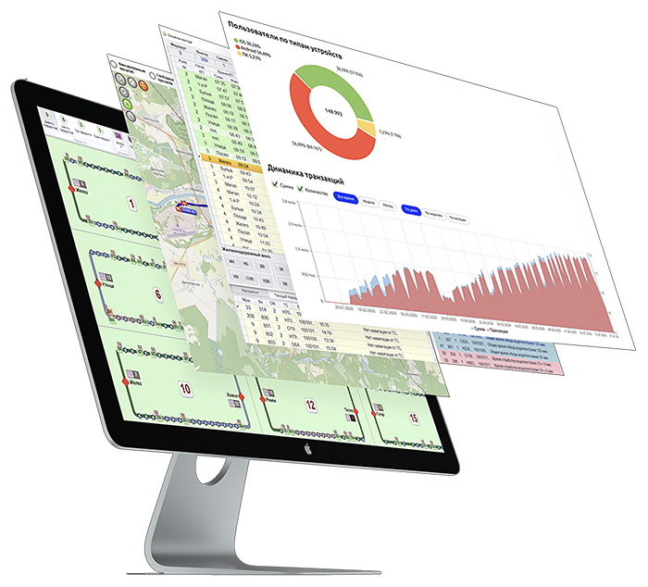
3
ЦИФРОВЫЕ СЕРВИСЫ ПО УПРАВЛЕНИЮ
ОБЩЕСТВЕННЫМ ТРАНСПОРТОМ ДАТАПАКС
КОНТРОЛЬ ВЫПОЛНЕНИЯ ТРАНСПОРТНОЙ РАБОТЫ Мониторинг транспортных средств Учет параметров контрактов Автоматизированный контроль выполнения показателей
МОНИТОРИНГ
ПАССАЖИРОПОТОКА
Сбор информации о количестве вошедших и вышедших пассажиров
Автоматическая обработка данных
1
4
ОПЛАТА ПРОЕЗДА Оплата безналичным способом Покупка проездных Обеспечение социальных и мультимодальных поездок
АНАЛИТИКА НА ОСНОВЕ
БОЛЬШИХ ДАННЫХ
Оптимизация маршрутной сети
Выявление безбилетного проезда
Решение сложных аналитических задач
2
5
ДИСПЕТЧЕРСКОЕ
УПРАВЛЕНИЕ
Оперативное планирование
Контроль и управление процессами перевозок
Оперативная информация о состоянии перевозок
3
6
ИНФОРМИРОВАНИЕ
ПАССАЖИРОВ
Предоставление информации о расписании, фактическом местоположении транспорта
Прогноз прибытия на остановочный пункт и оценка наполняемости салона

Slide 4
4
АРХИТЕКТУРА КОМПЛЕКСНОГО ЦИФРОВОГО РЕШЕНИЯ
Интеграция с иными
видами мобильности
ОРГАНИЗАТОР
ПЕРЕВОЗОК
ПЕРЕВОЗЧИК
ПАССАЖИР
ЦИФРОВАЯ ПЛАТФОРМА ПАССАЖИРСКИХ ПЕРЕВОЗОК
ПРИГОРОДНОЕ СООБЩЕНИЕ
Транспортное моделирование
и планирование
Навигация и телеметрия транспорта
Диспетчеризация транспорта
Мультимодальные (бесшовные) перевозки
МЕЖМУНИЦИПАЛЬНЫЕ
И МЕЖРЕГИОНАЛЬНЫЕ ПЕРЕВОЗКИ
ИТС
РЕГИОНА
Обратная связь
Предиктивная аналитика (Большие данные)
Учёт льгот
Безналичная оплата проезда
ПРОЧИЕ ВИДЫ
МОБИЛЬНОСТИ
ПРОЦЕССИНГОВЫЙ
ЦЕНТР
БАНК

Slide 5
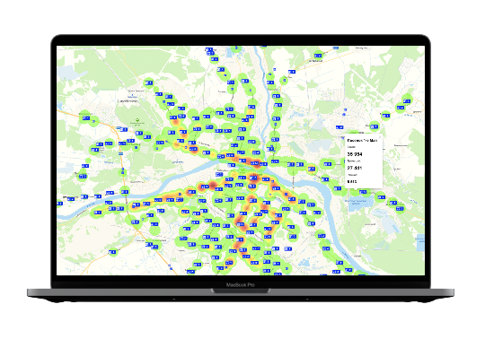
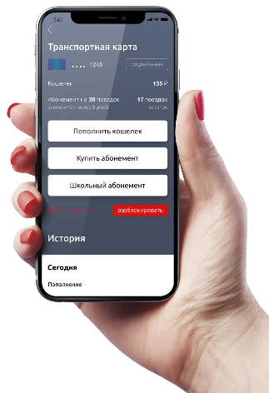
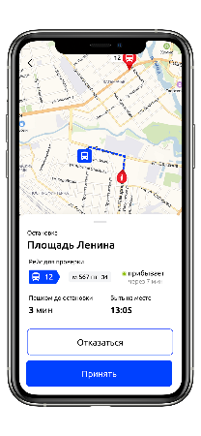
5
ОСНОВНЫЕ ЗАДАЧИ ЦИФРОВОЙ ПЛАТФОРМЫ ДАТАПАКС
1
3
ПЛАНИРОВАНИЕ И МОДЕЛИРОВАНИЕ
ТРАНСПОРТНОЙ СИСТЕМЫ
транспортное моделирование;
планирование расписания и тарифного меню
КОНТРОЛЬ И УЧЕТ
контроль выполнения транспортной работы и осуществление взаиморасчётов
с перевозчиками;
контроль собранной билетной выручки
и соблюдения социальных стандартов
обслуживания
2
4
МОНИТОРИНГ
И УПРАВЛЕНИЕ ПЕРЕВОЗКАМИ
мониторинг перевозок
и диспетчерское управление;
мониторинг пассажиропотока
и оплаты проезда
АНАЛИТИКА И
ПРОГНОЗИРОВАНИЕ
предложения по оптимизации
на основе больших данных;
прогнозирование безбилетных
проездов и автоматизация
управления контролёров
ЗА СЧЁТ ГИБКОЙ МИКРОСЕРВИСНОЙ АРХИТЕКТУРЫ ПЛАТФОРМА МОЖЕТ ОПЕРАТИВНО ИНТЕГРИРОВАТЬСЯ С ЛЮБЫМИ ДРУГИМИ УЖЕ РАБОТАЮЩИМИ ЦИФРОВЫМИ СИСТЕМАМИ

Slide 6
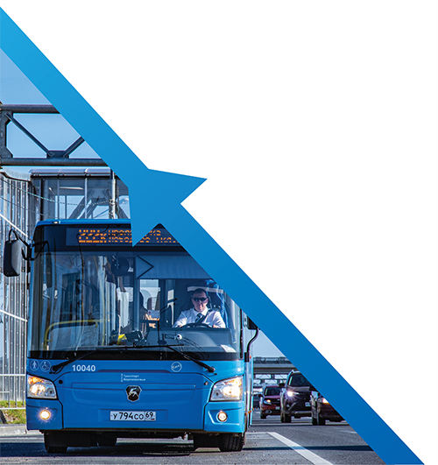
6
ПРЕИМУЩЕСТВА ЦИФРОВОЙ ПЛАТФОРМЫ
ВЫХОД НА КАЧЕСТВЕННО НОВЫЙ ЭТАП ОКАЗАНИЯ ТРАНСПОРТНЫХ УСЛУГ | Планирование, навигация, информирование о движении транспортных средств Удобная оплата проезда, гибкие тарифы и социальные льготы Мультимодальные поездки и бесшовные пересадки Обратная связь
ПРИНЯТИЕ РЕШЕНИЙ НА ОСНОВЕ ПРЕДИКТИВНОЙ АНАЛИТИКИ (БОЛЬШИЕ ДАННЫЕ) | Оптимизация маршрутной сети Контроль выполнения транспортной работы Контроль сбора билетной выручки Учет пассажиропотока и выявление безбилетного проезда
ПОВЫШЕНИЕ ЭФФЕКТИВНОСТИ ПЕРЕВОЗОК | Автоматизация транспортного предприятия Контроль водителей, мониторинг состояния транспортных средств

Slide 7
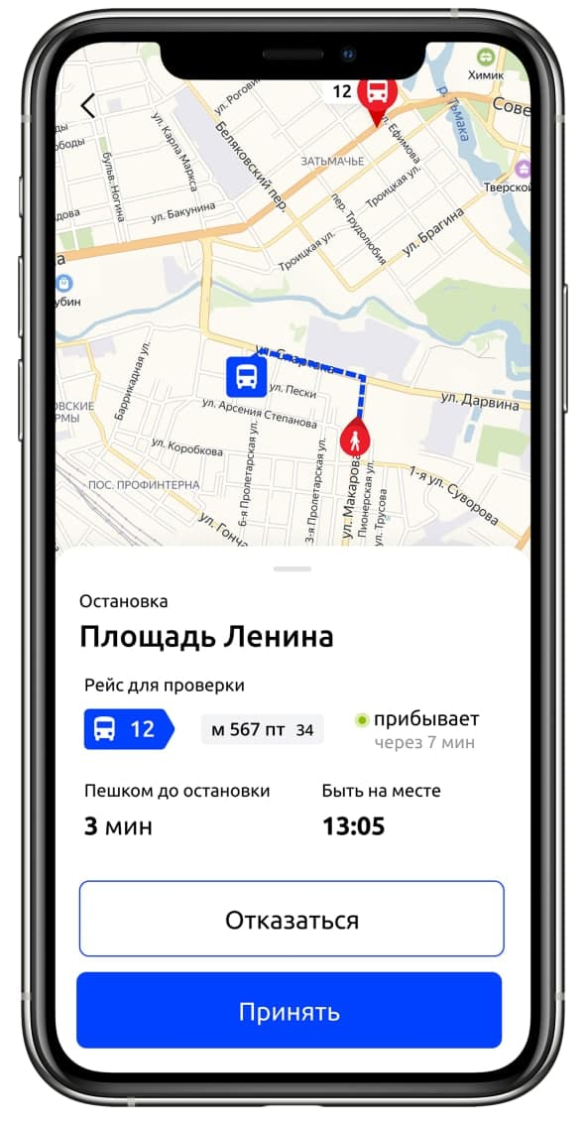
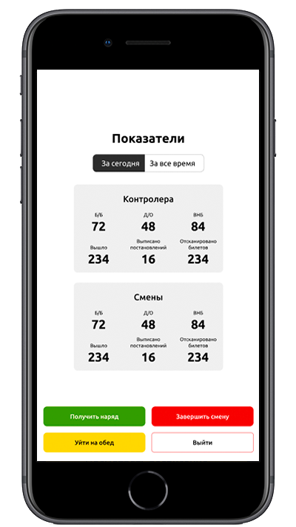
7
ВЫЯВЛЕНИЕ БЕЗБИЛЕТНОГО ПРОЕЗДА
И ИНТЕЛЛЕКТУАЛЬНОЕ УПРАВЛЕНИЕ КОНТРОЛЁРАМИ
ВЫЯВЛЕНИЕ
БЕЗБИЛЕТНОГО
ПРОЕЗДА
АВТОМАТИЗАЦИЯ
УПРАВЛЕНИЯ
КОНТРОЛЁРАМИ
>30%
4 - 12%
Повышение эффективности
работы контроля
Снижение числа безбилетного проезда
УВЕЛИЧЕНИЕ СОБИРАЕМОСТИ БИЛЕТНОЙ ВЫРУЧКИ
У РЕШЕНИЯ НЕТ АНАЛОГОВ В РОССИЙСКОЙ ФЕДЕРАЦИИ, ОНО ВОСТРЕБОВАНО ПРИ ПЕРЕХОДЕ НА БРУТТО-КОНТРАКТЫ

Slide 8
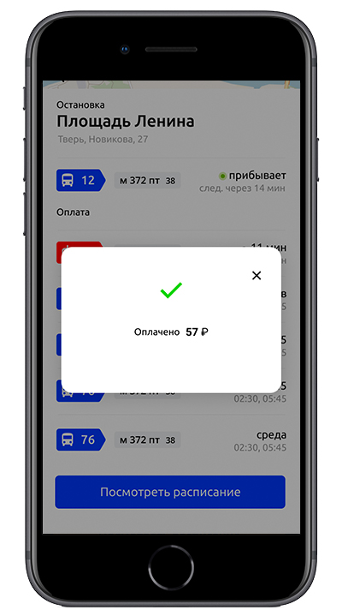
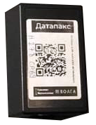
8
БЕСКОНТАКТНАЯ СИСТЕМА ОПЛАТЫ ПРОЕЗДА
В МОБИЛЬНОМ ПРИЛОЖЕНИИ
ШАГ 1.
СИСТЕМА АВТОМАТИЧЕСКИ ОПРЕДЕЛЯЕТ
СМАРТФОН ПАССАЖИРА И ПРЕДЛАГАЕТ ОПЛАТИТЬ ПРОЕЗД
ШАГ 2.
ПАССАЖИР ПОДТВЕРЖДАЕТ ОПЛАТУ
В МОБИЛЬНОМ ПРИЛОЖЕНИИ
ДОСТУПНОСТЬ ОСУЩЕСТВЛЕНИЯ ОПЛАТЫ В ЛЮБОЙ ТОЧКЕ ТРАНСПОРТНОГО СРЕДСТВА
МИНИМИЗАЦИЯ ОЧЕРЕДЕЙ НА ВХОДЕ

Slide 9
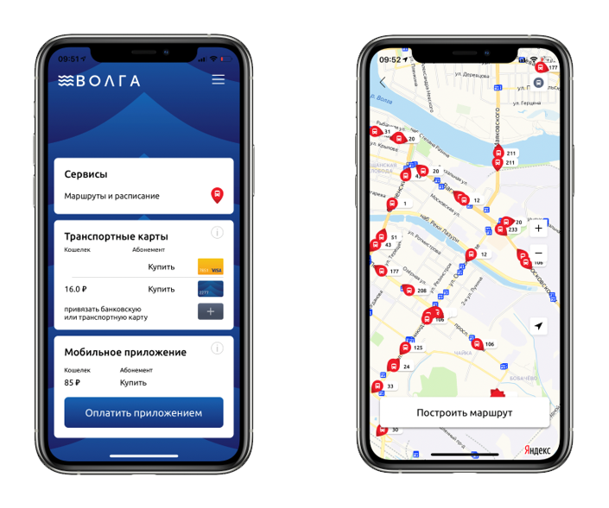
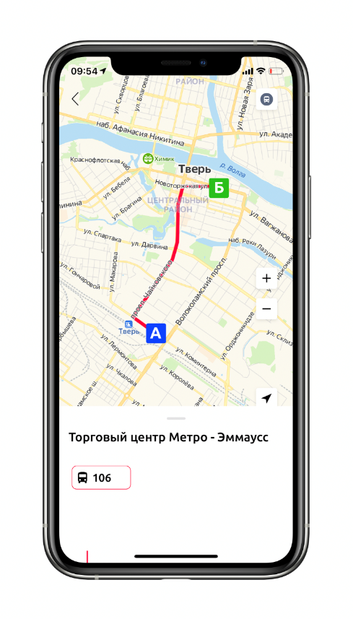
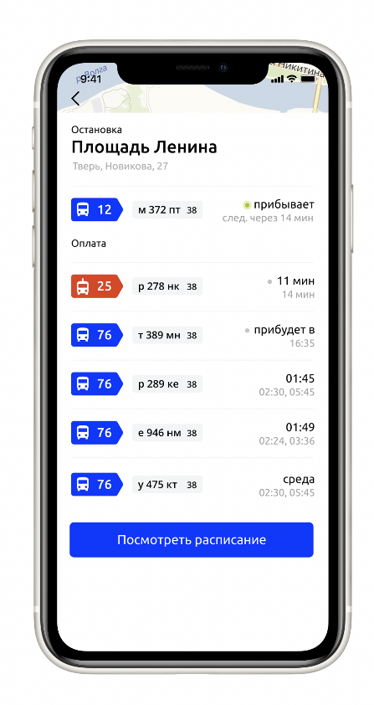
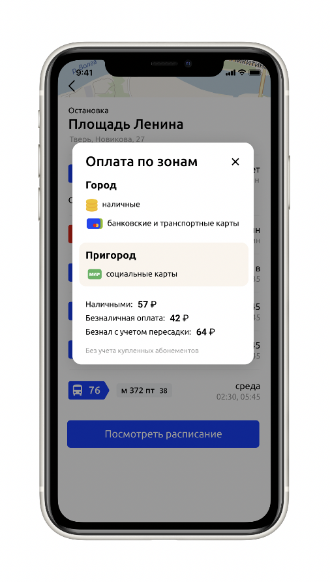
9
УДОБНОЕ МОБИЛЬНОЕ ПРИЛОЖЕНИЕ ДЛЯ ПАССАЖИРА
УПРАВЛЕНИЕ ИНСТРУМЕНТАМИ ОПЛАТЫ
ТРАНСПОРТНЫЕ СРЕДСТВА
НА КАРТЕ ОНЛАЙН
ПОСТРОЕНИЕ МАРШРУТОВ
(С УЧЕТОМ ПЕРЕСАДОК)
ОНЛАЙН РАСПИСАНИЕ И ПРОГНОЗ ПРИБЫТИЯ ТРАНСПОРТА
ОПЛАТА ПРОЕЗДА
И УДОБНЫЕ СПОСОБЫ ПОПОЛНЕНИЯ БАЛАНСА

Slide 10
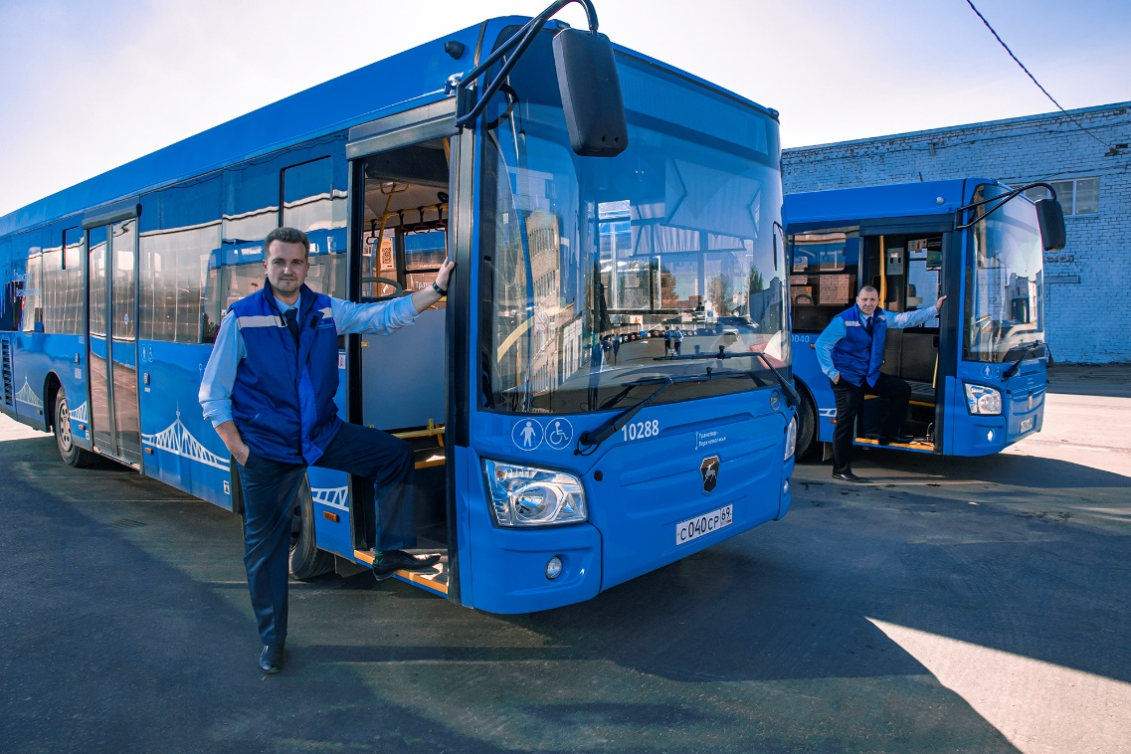
10
ТРАНСПОРТНАЯ РЕФОРМА В ТВЕРСКОЙ ОБЛАСТИ
1
ПЕРЕХОД НА НОВУЮ МОДЕЛЬ ТРАНСПОРТНОГО ОБСЛУЖИВАНИЯ НАСЕЛЕНИЯ
Грамотная организация экономики городского общественного транспорта
2
ВНЕДРЕНИЕ КОМПЛЕКСНОГО
ЦИФРОВОГО РЕШЕНИЯ
Инновации в области управления транспортом
~500
тыс. чел.
471
единица
~200
тыс. чел. в день
~4,2
млн руб. в день
03.02.20 г.
Запуск проекта
Население города
Новых автобусов
Пассажиропоток
Билетная выручка

Slide 11
11
ЭФФЕКТЫ ОТ ВНЕДРЕНИЯ ЦИФРОВОЙ ПЛАТФОРМЫ
ЭФФЕКТЫ ДЛЯ ПАССАЖИРА
ЭФФЕКТЫ ДЛЯ РЕГИОНА
> 98%
В 7 РАЗ
выросли налоговые поступления
за счёт «обеления» рынка перевозок
стабильное
исполнение расписания
46%
~10%
- 25 %
сократились расходы на транспортную
работу при сохранении пассажиропотока
доля оплаты
банковской
картой
снижение
среднего
времени
в пути
- 12 %
В ДЕНЬ
снизилось число безбилетных пассажиров
> 30%
пассажиров пользуются
мобильным приложением
> 80 %
выросла доля безналичной оплаты проезда

Slide 12
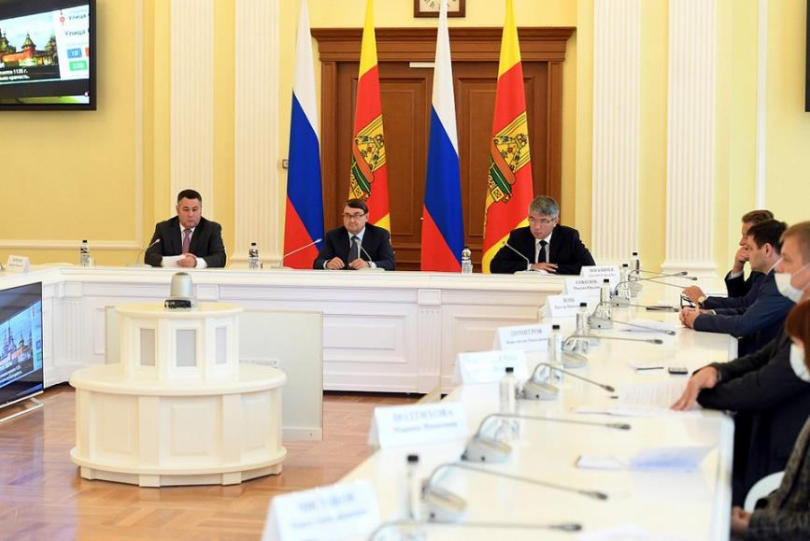
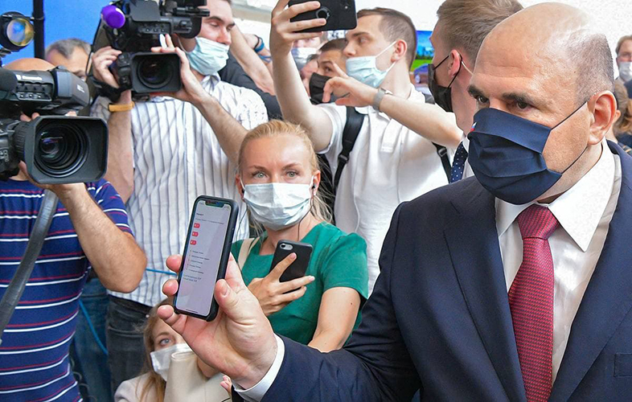
12
ОЦЕНКА ТРАНСПОРТНОЙ РЕФОРМЫ В ТВЕРСКОЙ ОБЛАСТИ
ПРИЗНАНИЕ НА ФЕДЕРАЛЬНОМ УРОВНЕ
в ходе заседания рабочей группы Госсовета по направлению «Транспорт» 18 сентября 2020 года под руководством помощника Президента Российской Федерации Игоря Левитина.
ТЕХНОЛОГИИ, ВНЕДРЯЕМЫЕ «ДАТАПАКС»,
ОДОБРИЛ ПРЕМЬЕР-МИНИСТР РФ МИХАИЛ МИШУСТИН,
назвав цифровую платформу управления транспортом в Тверской области «достойной подражания и масштабирования в рамках страны».

Slide 13
Ассоциация «Единая Транспортная Система
«Автобусные Линии Страны»
Спасибо за внимание!
Президент Ассоциации «Единая Транспортная Система «Автобусные Линии Страны» Лоран Борис
Тел.: +7 925 772-27-57
E-mail: loran@rosbuslines.ru
Информационный партнер: Отраслевой журнал «Российские автобусные линии. Проблемы и перспективы развития»
www.rosbuslines.ru/partnership/journal

